Slide 1
Тема: Разучивание песни
«У всех есть мамы»
с помощью мнемотехники
2 младшая группа
Крюкова Светлана Юрьевна
Высшая квалификационная категория
Воспитатель
МДОУ ЦРР детский сад № 4
«Золотой ключик»
г. Константиновск,
Ростовская область
2019 год

Slide 2
У всех на свете мамы есть!
перевод Т.Боровик
1. У дождинок мама есть? – Есть, есть, есть. У снежинок мама есть? – Есть, есть, есть. ПРИПЕВ: У листочка, у цветочка. И у пчелки, и у елки. И у всех на свете мамочка есть. 2. У котенка мама есть? – Есть, есть, есть. У ежонка мама есть? – Есть, есть, есть. ПРИПЕВ: (тот же) 3. А у птичек мама есть? – Есть, есть, есть. У лисичек мама есть? – Есть, есть, есть ПРИПЕВ: (тот же) 4. А у мамы мама есть? - Есть, есть, есть. А у папы мама есть? – Есть, есть, есть. ПРИПЕВ: У девчонок и мальчишек, У малышек-ребятишек. И у всех на свете мамочка есть.

Slide 3
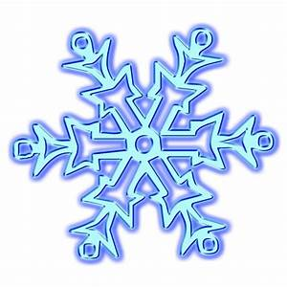
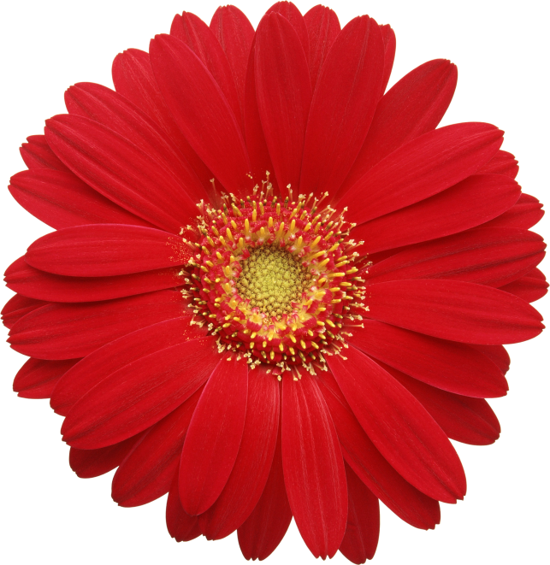
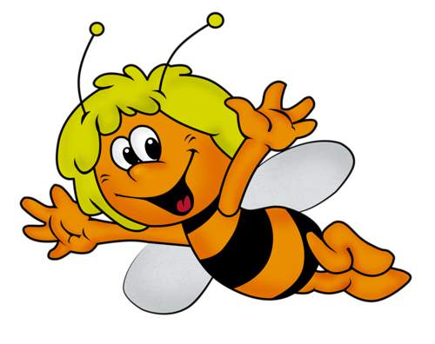
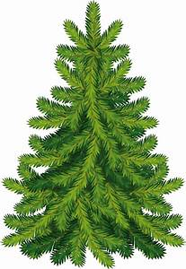

Slide 4
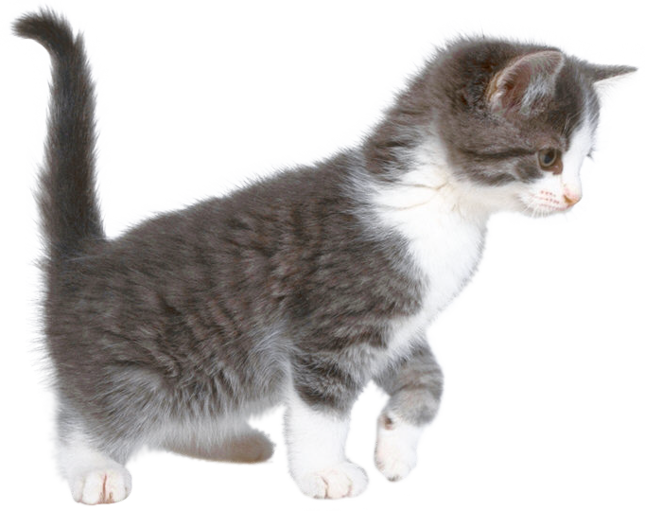
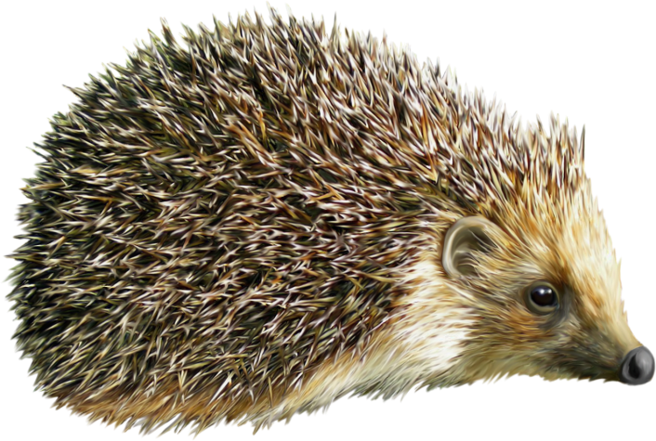
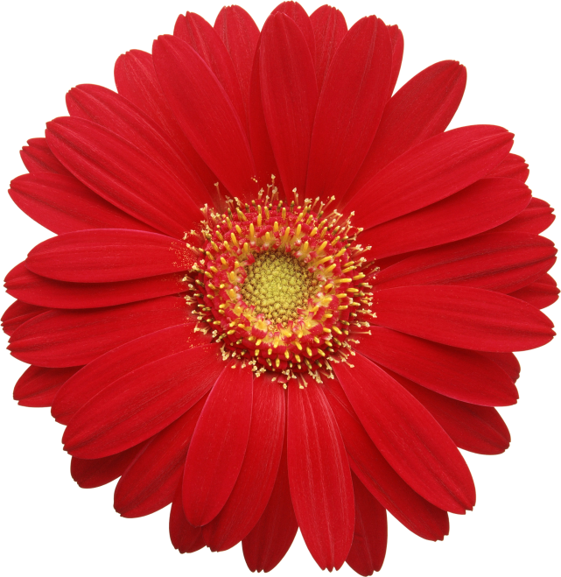

Slide 5
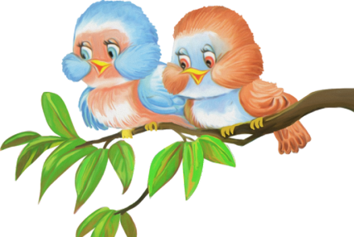
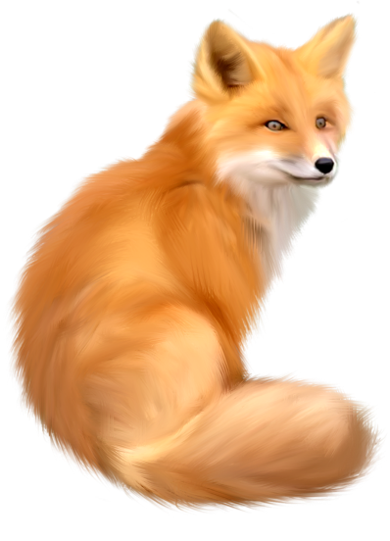

Slide 6
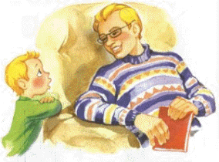
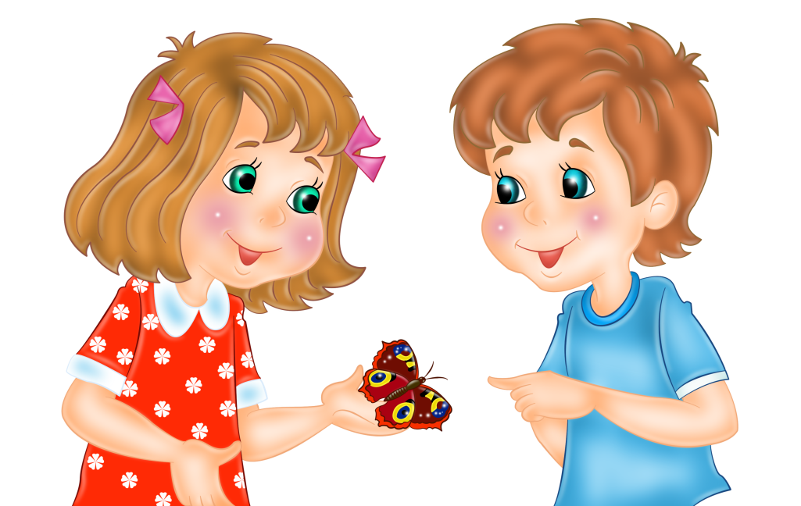
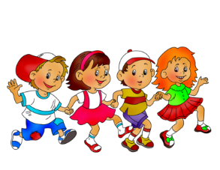

Slide 7
Литература:
1. У всех мамы есть (пер. с англ. Боровока)

